Slide 1

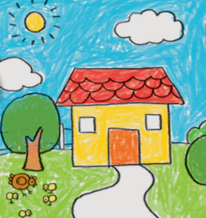
CHỦ ĐỀ 1: Gia đình Bài 2: Ngôi nhà của em
Ban biên tập AES

Slide 2






Cái gì để tránh nắng, mưa,
Đêm được an giấc xưa nay vẫn cần?

Slide 3


Slide 4



Slide 5

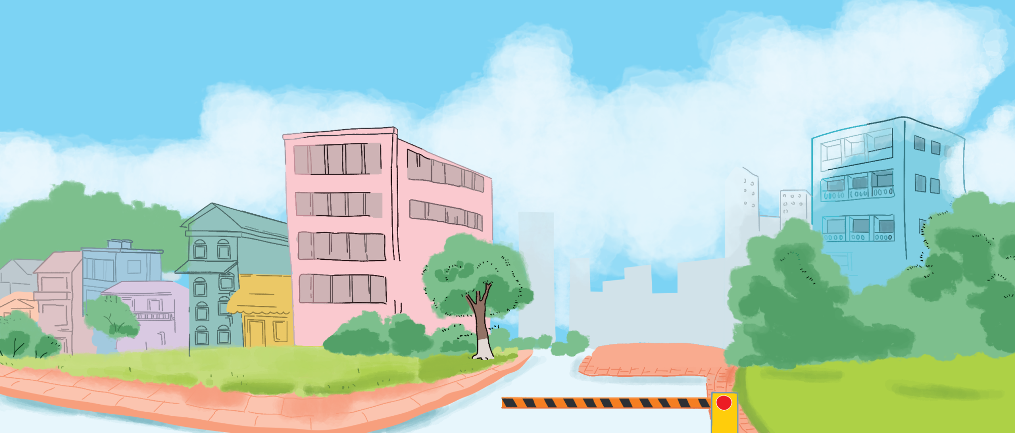


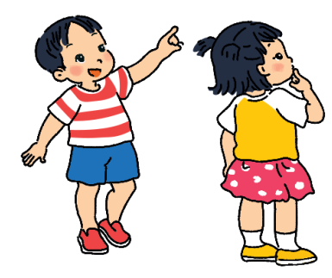
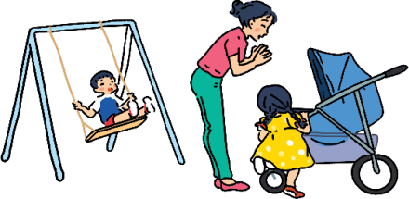
Quan sát hình và cho biết nhà bạn Minh ở đâu.

Slide 6
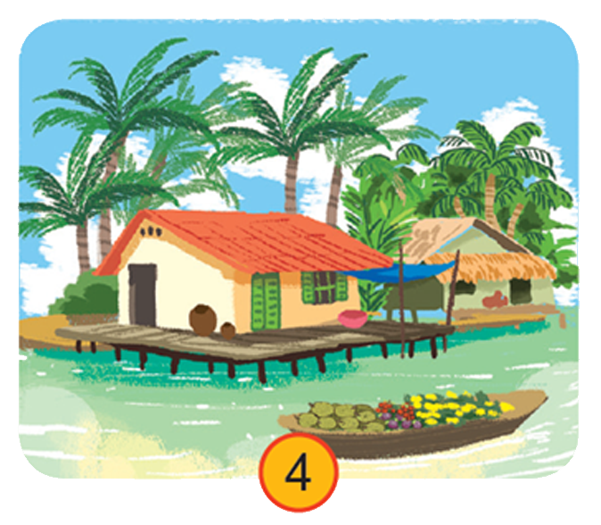
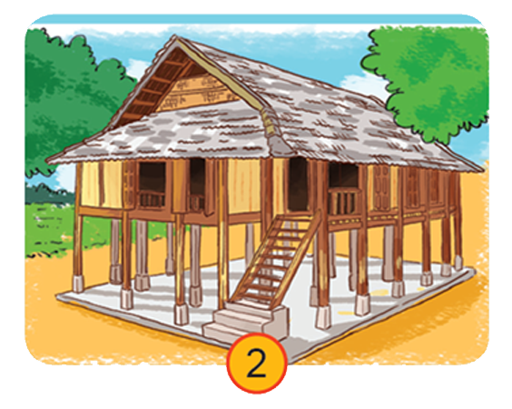
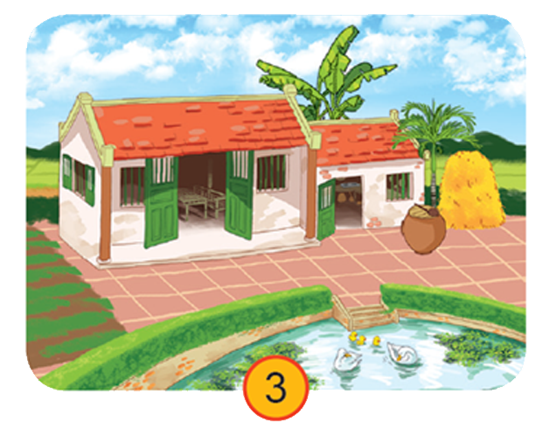
Những kiểu nhà dưới đây có gì khác nhau?

Slide 7
Nhà sàn
Nhà nông thôn
Nhà nổi

Slide 8


Slide 9

Nhà em giống với kiểu nhà nào ở trên? Nêu địa chỉ và giới thiệu quang cảnh xung quanh nhà ở của em.
Nhà sàn
Nhà nông thôn
Nhà nổi

Slide 10


Slide 11


Cùng trang trí thiệp sinh nhật

Slide 13
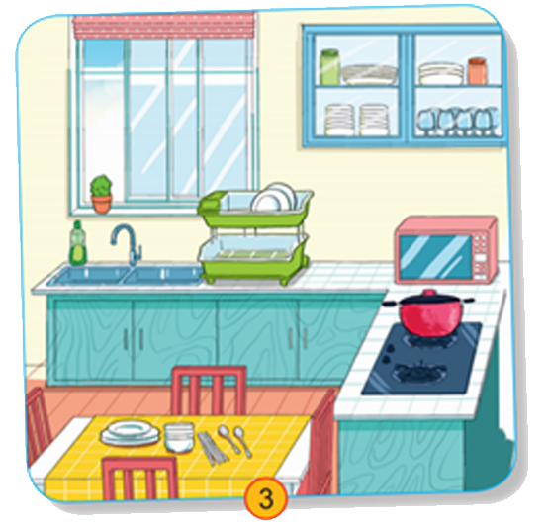
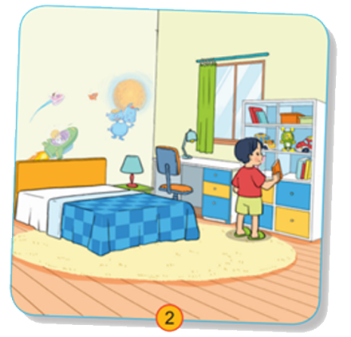
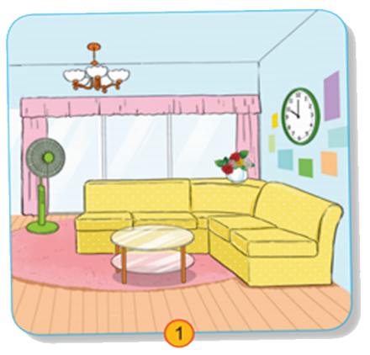
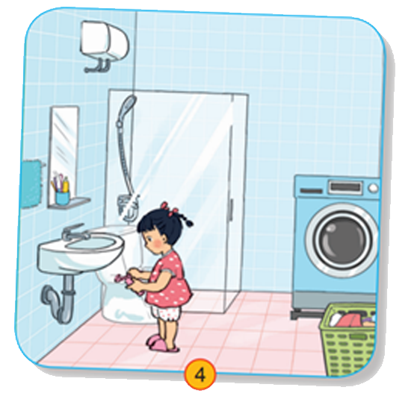
Quan sát nhà của Minh và nói về các phòng trong căn nhà đó.

Slide 14
Phòng khách
Phòng bếp
Phòng ngủ
Phòng tắm

Slide 16






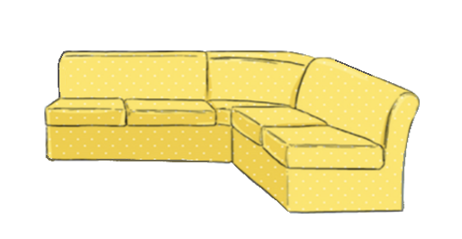
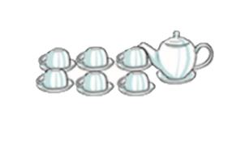
Khăn mặt
Cái gối
Cái chảo
Cái rổ
Bàn chải đánh răng
Đèn ngủ
Bộ ấm chén
Ghế sô-pha

Slide 17
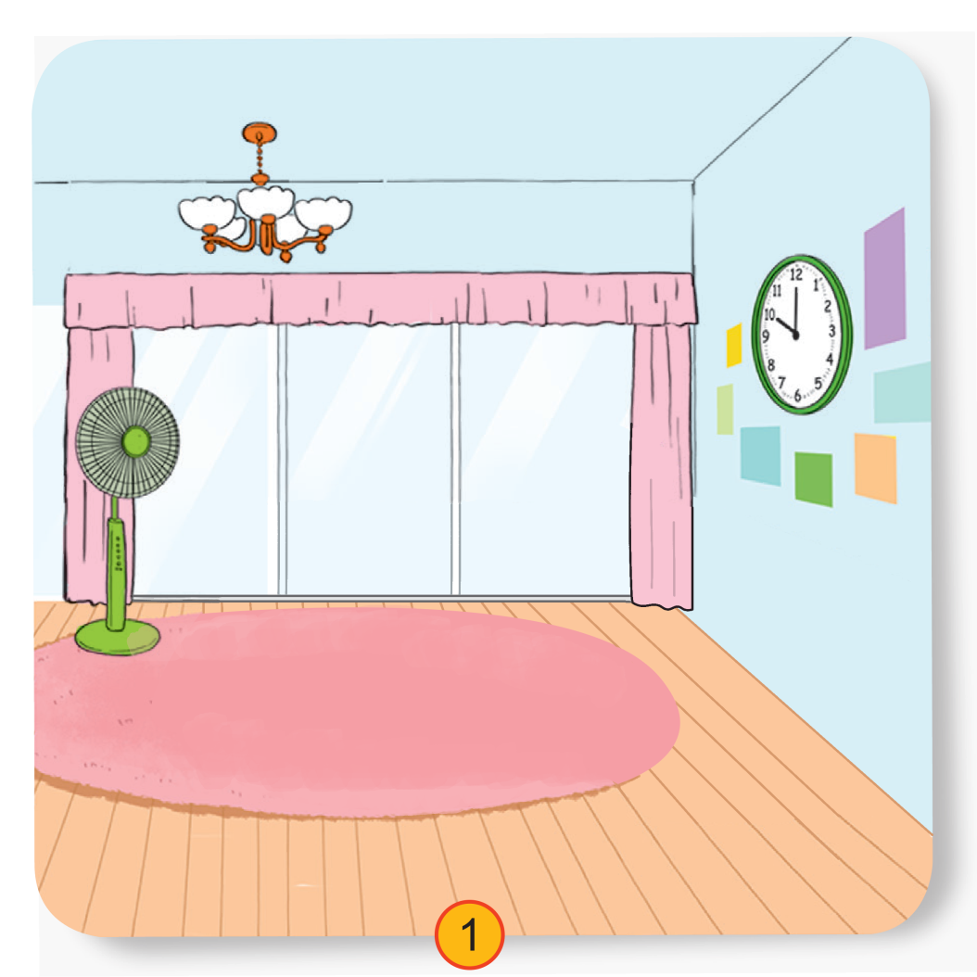










Slide 18
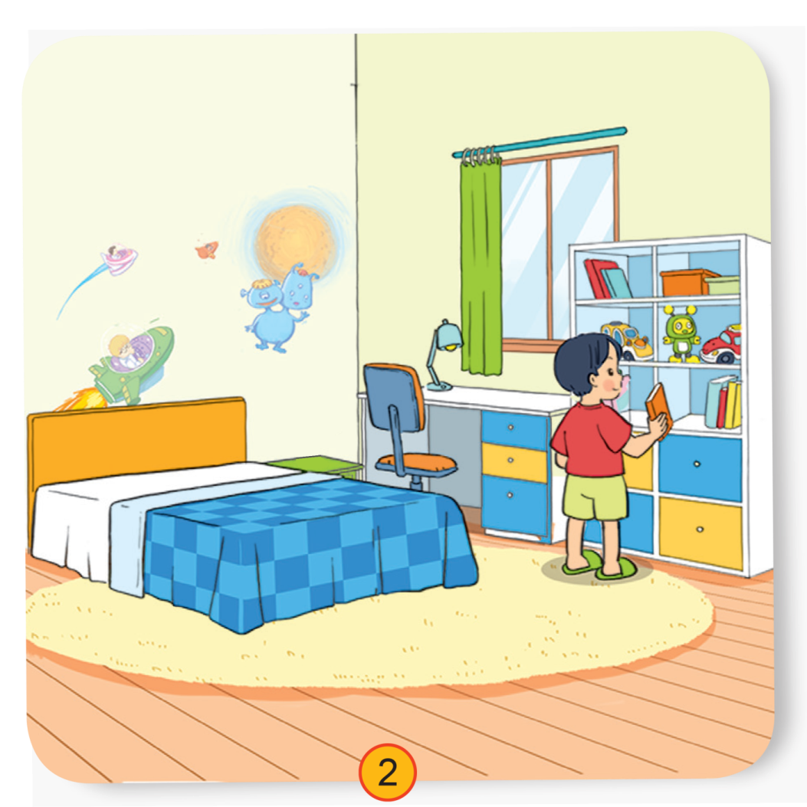

Slide 19
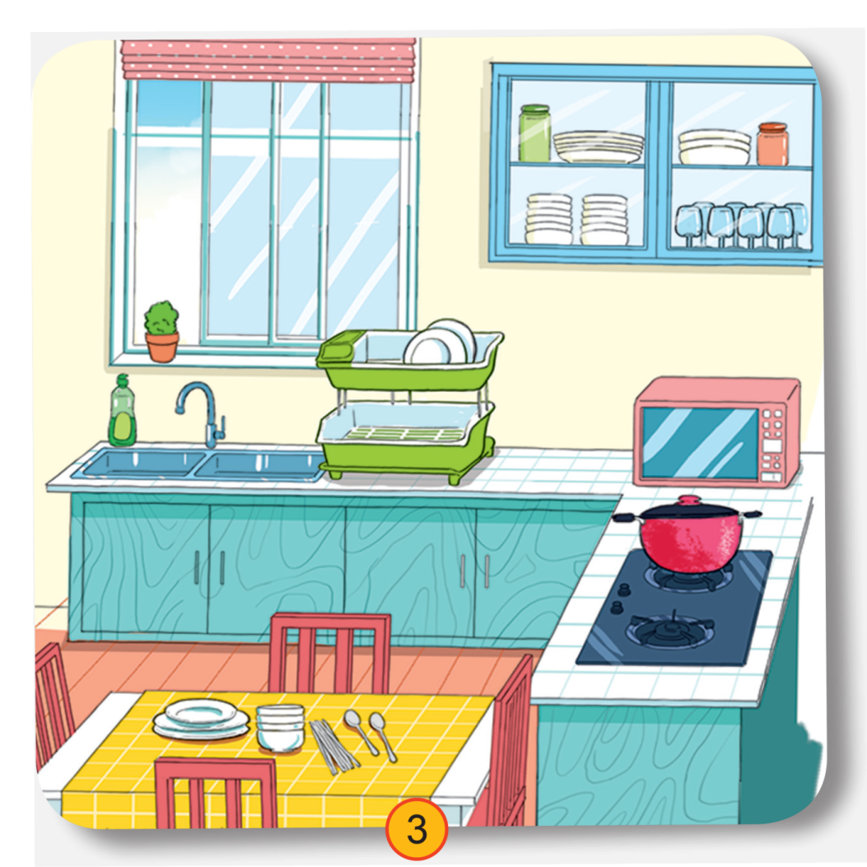

Slide 20
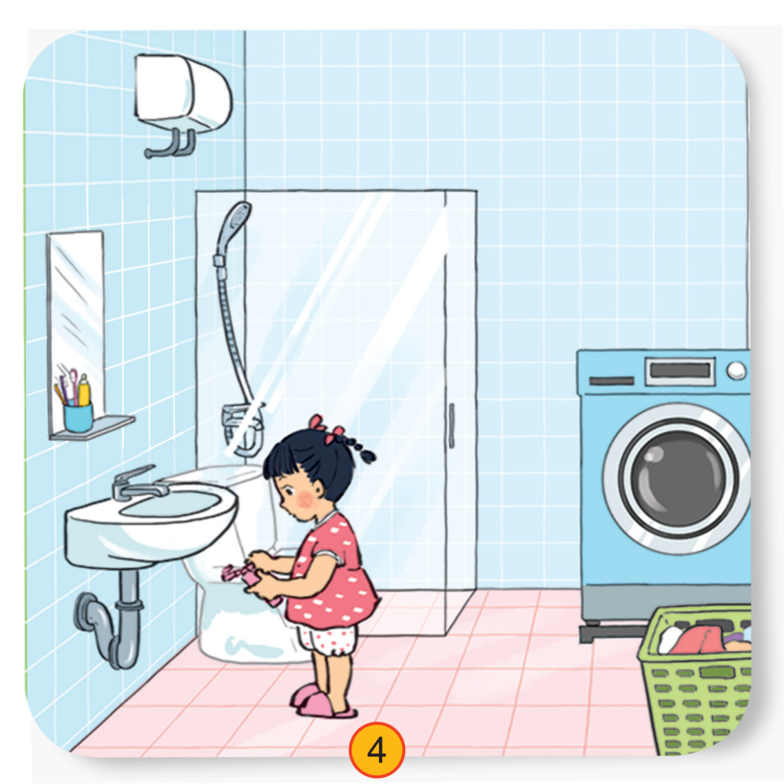

Slide 22

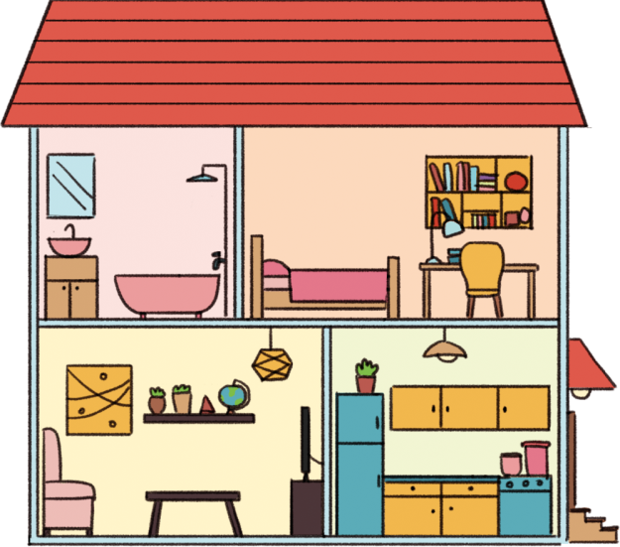

Slide 23



